Slide 1
基于机器学习的 镍基单晶高温合金材料 数据分析方法研究
上海大学 刘悦、施思齐、鲁晓刚等
2019年6月25日星期二

Slide 2
内容索引
1.整体工作计划
2.最新工作进展
3.未来工作计划

Slide 3
内容索引
1.整体工作计划
2.最新工作进展
3.未来工作计划

Slide 4
进度计划表
任务6：单晶高温合金中化学组元及结构关联方式，提取合金成分设计规律、数据关联分析、数据特征组合及处理模式集成分析及数据筛选与判据
年度 | 任务 | 考核指标 | 成果形式
2017年7月-2018年6月 | 收集与存储已有镍基单晶高温合金材料计算数据；开发主动学习的多层级交互式特征选择方法，定性定量分析各种因素对性能的影响程度 | 实践机器学习及数据挖掘方法，为提取“数据关联”规律作准备 | 提出一份提取已知单晶高温合金中的数据关联规律的初步报告
2018年7月-2019年6月 | 使用机器学习方法挖掘高温合金数据，根据不同的学习目标自适应地构造出多种学习器混合预测模型，提高对性能的预测精度 | 开展以机器学习及数据挖掘为重点的数据关联分析 | 研发相关数据分析软件
2019年7月-2020年6月 | 基于数据关联分析计算，提取规律构建高通量并发式计算数据分析与管理软件 | 重点为发展机器学习及数据挖掘方法提出数据关联规律 | 研究报告及计算软件
2020年1月-2021年6月 | 研究基于规则抽取的可解释性方法，将机器学习学到的结果转为易于理解的if-then-else规则，提高预测方法的可解释性 | 发展机器学习方法用于解析关联分析 | 研究报告或论文

Slide 5
工作总览
①数据采集
②算法研究
③实际应用
49篇文献
数据
分类
特征
分析
回归
蠕变性能预测
其他
蠕变专利
数据
聚类
国际高温合金会议数据
60篇文献数据(于涛老师)
……
集成学习
数据存储
算法调用以及可视化
应用
④平台的建设

Slide 6
阶段工作结果列表
1、采集和存储了一份关于“文献—数据—方法—科研人员、机构”的镍基单晶高温合金材料数据库；
2、提出了镍基单晶高温合金内禀属性与属性以及性能之间关系的定量评估方法—结合基于加权评分的领域专家知识的多层级特征选择方法；
3、提出了精准高效地预测镍基单晶高温合金蠕变断裂寿命的方法—结合材料多尺度属性的分而治之的机器学习方法；
4、目前课题组正在对于涛老师发来的60篇新的镍基单晶高温合金相关文献进行解读和数据的提取工作。
5、开发了高温合金机器学习平台V1.0；
(1)考虑系统集成到张武老师的高通量计算平台中；
(2)准备申请软件著作权1项。
6、已经发表1篇论文，撰写好了2篇论文，准备申请专利1项
(1) Yue Liu, Junming Wu, Guano Yang*, Tianlu Zhao, Siqi Shi*, Predicting the onset temperature (Tg) of GexSe1-x glass transition: A feature selection based two-stage support vector regression method, Science Bulletin, 2019.(已发表录用）
(2)Yue Liu, Junming Wu, Siqi Shi. Multi-layer Feature Selection Incorporating Weighted Score-based Expert Knowledge toward Modelling Materials with Targeted Properties[J]. npj Computational materials, 2019, 8. (待投稿, npj Computational materials)
(3) Yue Liu, Junming Wu, Zhichao Wang, Xiaogang Lu, Siqi Shi, Chongyu Wang, Tao Yue. Predicting the creep rupture life of Ni-based single crystal superalloy using divide-and-conquer based machine learning combined with materials multi-category factors[J]. Acta Materialia, 2019, 8. (待投稿, Acta Materialia)

Slide 7
内容索引
1.整体工作计划
2.最新工作进展
3.未来工作计划

Slide 8
工作进展总览
高温合金数据的采集、分类与存储
平台研发
面向蠕变的数据关联分析与预测
结合基于加权评分的领域专家知识的多层级特征选择方法
结合材料多尺度属性的分而治之的机器学习方法预测蠕变寿命
进展一
工作总结
进展二
进展三
Notes:
这一页ppt进行修改，以“材料机器学习的基本步骤”来串我们已做的工作
取向、熔炼等多种因素会影响蠕变性能

Slide 9
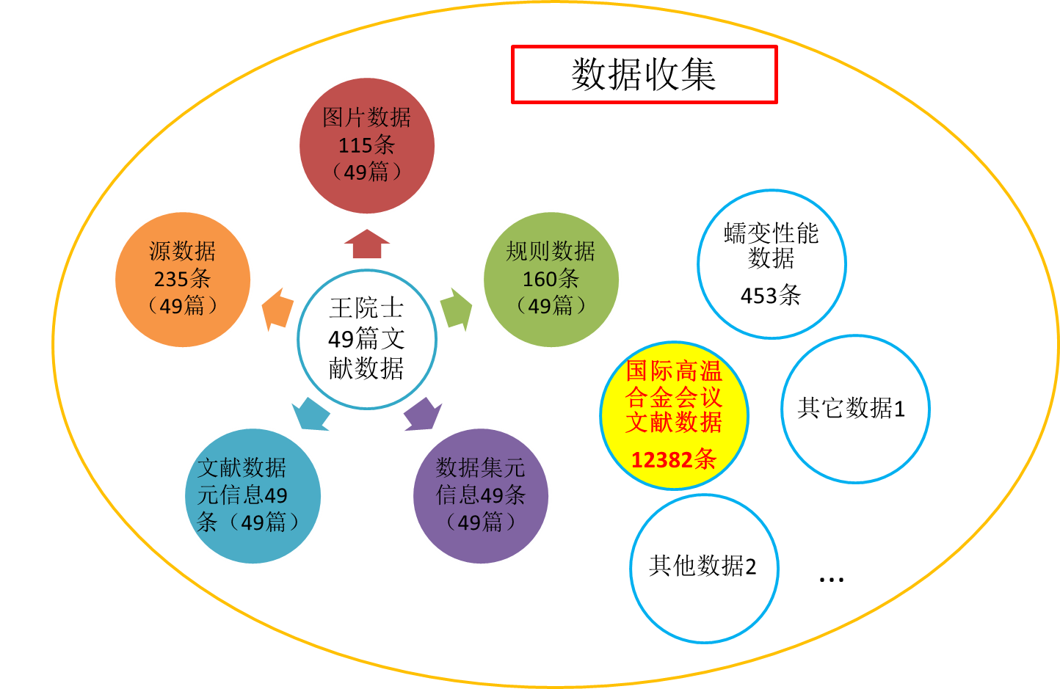
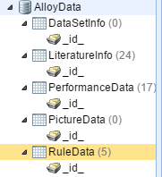

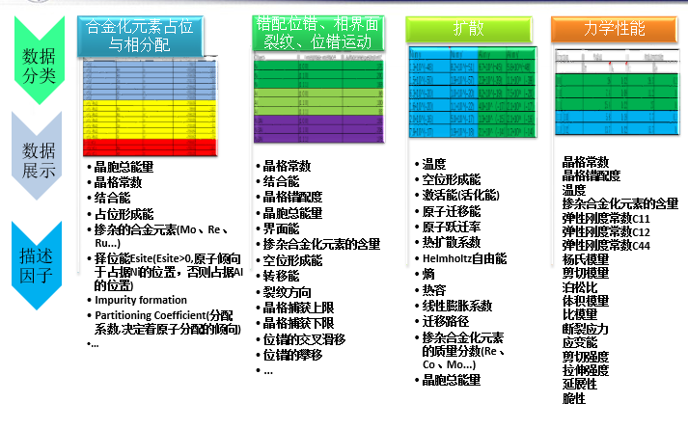
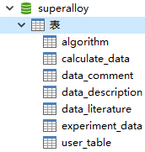


高温合金数据的采集与存储
课题组自项目启动以来，都紧紧围绕项目任务书确定的指标展开工作与研究，首先一直在收集与高温合金相关的数据并对它们分类与入库，从而为后期的机器学习分析与研究奠定良好的数据基础。
①数据采集与分类
60篇新文献(于涛老师)
②源数据分类与分析
③数据存储
Nosql数据库
Sql数据库
Notes:
源数据
数据集元信息数据
文献元信息数据
文献、数据、科研人员之间的关联关系
新文献数据
计算的蠕变专利数据37条（）
归纳和总结
未来的工作：（1）规则抽取 （2）平台的建设

Slide 10
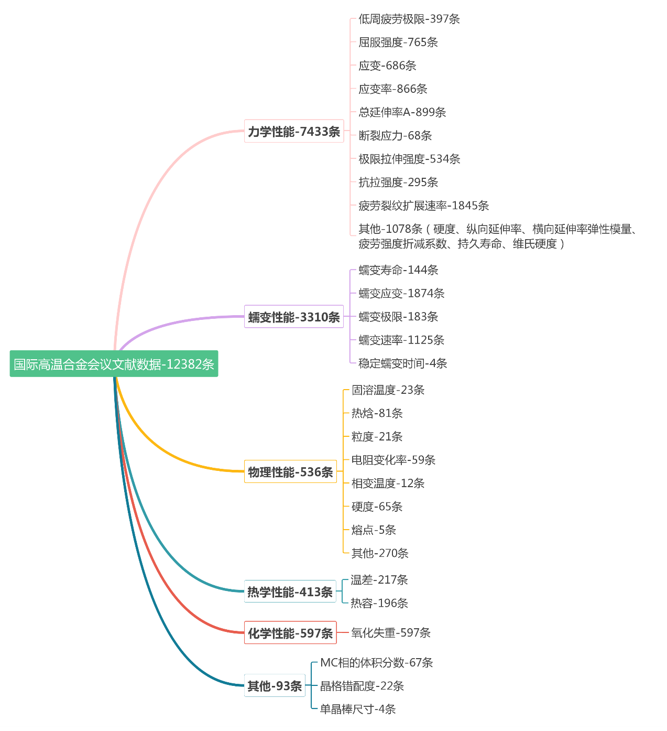
国际高温合金会议文献数据概况
我们通过北京科技大学尹海清老师的国家材料数据共享平台获得了四年一届国际高温合金会议文献中的所有数据，并在我们的平台中进行了存储，经过数据清洗、数据预处理后，目前已获得高温合金数据12382条。
性能分类 | 数量
力学性能 | 7433条
蠕变性能 | 3310条
物理性能 | 536条
热学性能 | 413条
化学性能 | 597条
其他 | 93条
总计 | 12382条
Notes:
缺失性: 值缺失的属性太多，关于时效处理的部分的缺失填补是个大问题
缺精度性：来源于图片的信息的数据有一定的偏差(不可避免的误差)
来源的不稳定性: 数据来源是不同研究者不同的研究成果，体系不同，方法不同，工艺细节不同，所以样本样本之间的差异性很大，稳定性很存在一定的问题。

Slide 11
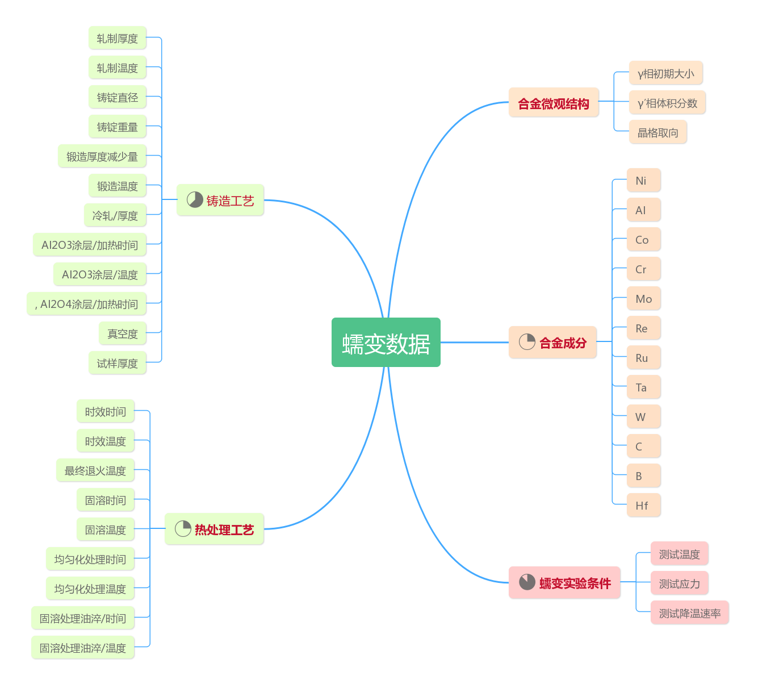
高温合金会议文献蠕变数据的解读
5.铸造工艺的合理与否决定着铸件上是否会出现缩孔、缩松、变形、裂纹等缺陷
2.合金的微观结构：γ’相的尺寸和体积分数和形态与合金的蠕变性能密切相关
1.合金化元素：20%左右的Co、Cr、Mo、Ru、Re等难熔合金元素的添加很大程度上提升合金的组织稳定性和蠕变性能。然而，一方面Re、Ru元素的掺杂提高了合金的成本，另一方面难熔元素的大量添加容易造成铸造缺陷的形成，不利于合金力学性能的提高
蠕变性能衡量指标
蠕变断裂寿命
蠕变稳态时间
蠕变速率
蠕变极限
C、B和Hf等微量元素，可以强化晶界，改善γ相的形貌有助于提高合金的蠕变性能和持久寿命
4.热处理工艺直接影响着γ’相的形态、尺寸和体积分数，进而对合金的持久性能和蠕变性能产生影响
3.蠕变实验测试条件

Slide 12
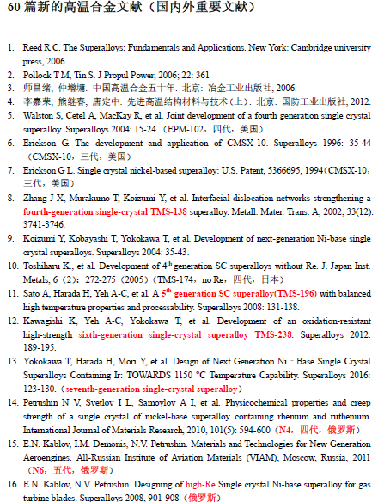
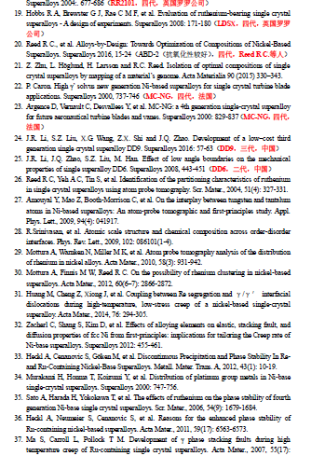
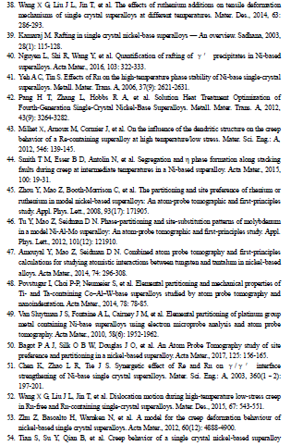
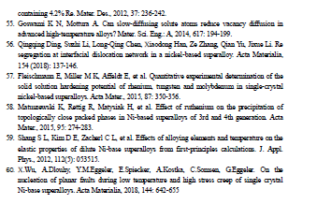
60篇新的高温合金文献（于涛老师）
课题组目前正在对于涛老师发来的这60篇新的镍基单晶高温合金相关文献进行解读和数据的采集与存储工作。

Slide 13
工作进展总览
基于文献的数据关联分析
平台研发
面向蠕变的数据关联分析与预测
结合基于加权评分的领域专家知识的多层级特征选择方法
结合材料多尺度属性的分而治之的机器学习方法预测蠕变寿命
进展一
工作总结
进展二
进展三
Notes:
这一页ppt进行修改，以“材料机器学习的基本步骤”来串我们已做的工作
取向、熔炼等多种因素会影响蠕变性能

Slide 14

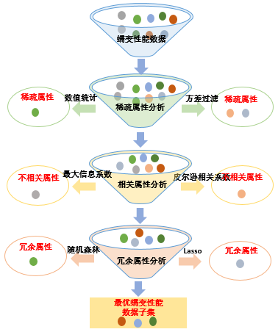
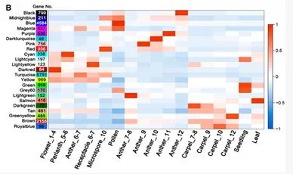
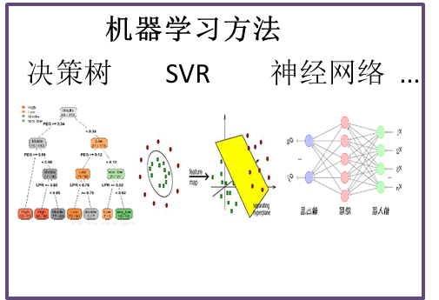
结合基于加权评分的领域专家知识的多层级特征选择方法
问题描述：目前的特征选择算法选择特征时存在不稳定性，可能会剔除专家认为很关键的特征给剔除掉，这一方面可能会影响材料领域专家对新属性的计算；另一方面也可能降低机器模型的预测精度。因此在进行特征选择时，需要综合考虑领域专家经验、机器学习模型的预测精度等因素，协同完成特征分析。
专家经验的
表示与
融入方法
特征分析算法
关联和因果分析
阈值与筛选条件的自动学习
属性与属性之间的关联关系
专家经验
多层级交互式特征分析方法集成了多领域专家的知识和经验，并对特征分析得到的结果采用机器学习模型进行验证。算法、模型验证、领域专家经验三者共同保证筛选特征子集的质量。该方法在获得最优特征子集的同时，也能有效的分析属性与属性之间的关联关系，属性与性能之间的因果关系。
特征重要性集成学习
机器学习模型验证
模型选择和
多目标评价函数确定
属性与性能之间的因果关系
蠕变性能
成分
应力
晶格错配度
温度
其他

Slide 15
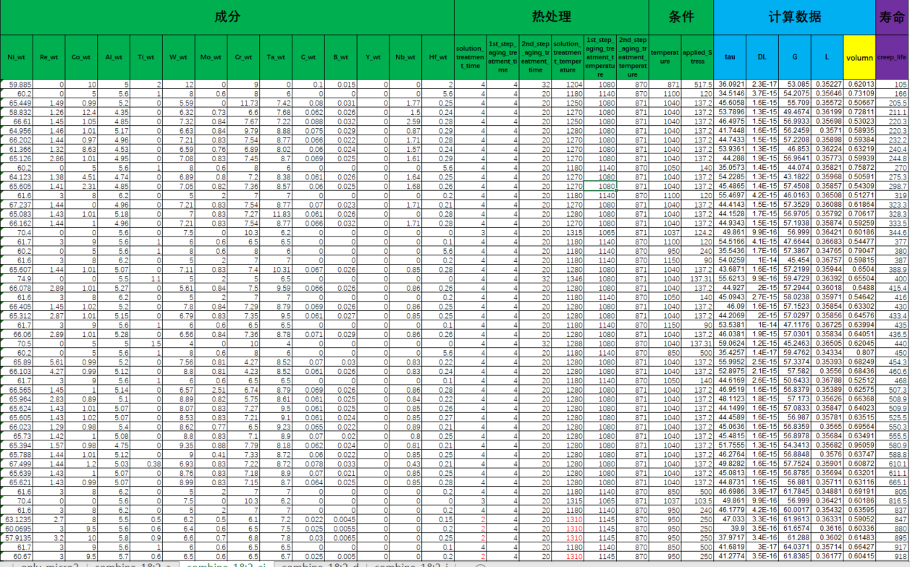

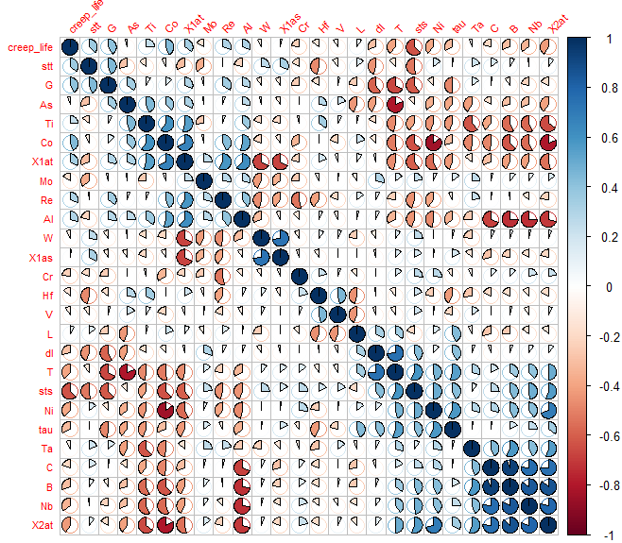
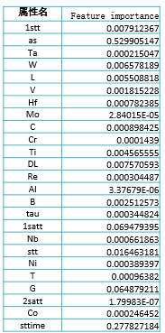
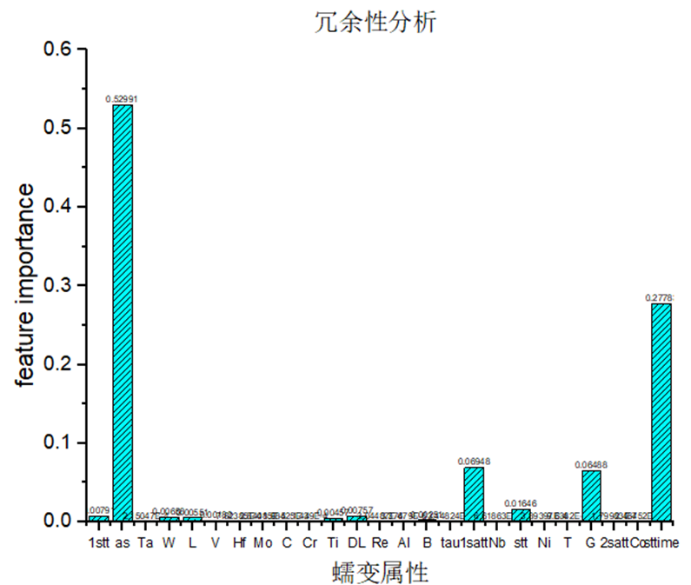
多层级特征分析方法在蠕变性能数据中的应用
成分:Ni, Re, Co, Al, Ti, W, Mo, Cr, Ta, C, B, Y, Nb, Hf
热处理: 固溶温度, 固溶时间, 时效1 2温度, 时效1 2时间
条件: 外部温度, 外部应力
计算新属性:相摩尔分数, 层错能, 晶格常数, 剪切模量, 扩散系数
目标属性:蠕变断裂寿命
蠕变性能数据
样本数量 | 266条
成分维度 | 14维
热处理维度 | 6维
条件维度 | 2维
计算新属性 | 5维
决策属性 | 1维
多层级特征分析方法过程
蠕变性能数据
稀疏性分析图
特征分析结果可视化
稀疏属性
属性稀疏值
属性方差值
稀疏属性分析
稀疏属性
不相关属性
不相关属性
相关性分析图
条件属性相关系数
相关属性分析
冗余属性
冗余属性
冗余性分析图
冗余属性分析
特征重要度
最优蠕变性能
数据子集
Notes:
镍、铼、钴、铝、钛、钨、钼、铬、钽、碳、硼、钇、铌、铪

Slide 16
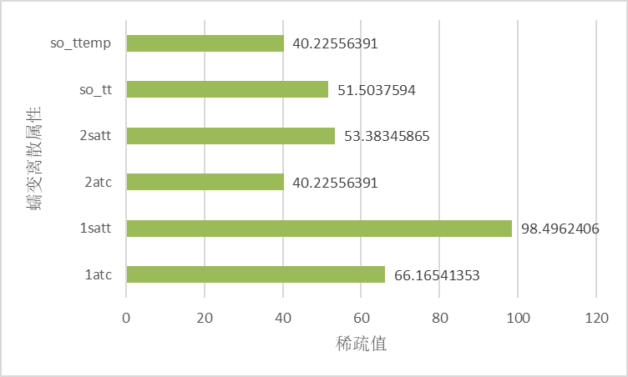
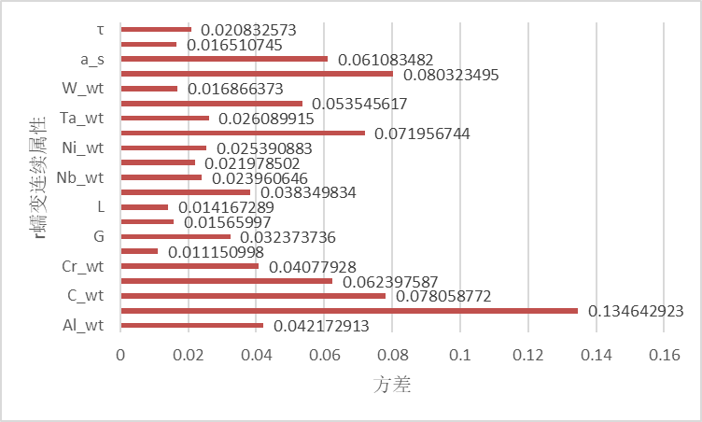
稀疏属性分析——蠕变性能数据
目的：可以过滤一些稀疏属性，使得各个属性值的分布尽可能均匀，从而为后续的数据分析提供良好质量的数据，提高机器学习的预测精度。
方法：对样本数量为266条，描述因子个数为27个的蠕变性能数据进行了稀疏属性分析。稀疏属性指的是当属性值为离散值时比如0,1，如果其中某个离散值的数量超过总数量的95%，说明该离散值对应的属性为稀疏属性；当属性值为连续值时，如果属性值的方差小于给定阈值时，也说明该属性为稀疏属性。
阈值=95
阈值=0.01
稀疏属性分析结论：
（1）根据专家经验，稀疏值阈值设定为95，从左图可以看出1satt（第一阶段时效处理时间）这个离散属性的稀疏值大于95（其中离散值‘4’的数目占样本总数的98.49%，超过95%），因此它是稀疏属性。
（2）依据专家经验，属性方差阈值设定为0.01，从右图中可看出所有连续属性方差都大于0.01因此在连续属性中不存在稀疏性。
Notes:
1阶段时效处理的时间 4小时
之前这里把这里所有的属性都先看成离散的，是有问题的，我对这里做了修改

Slide 17
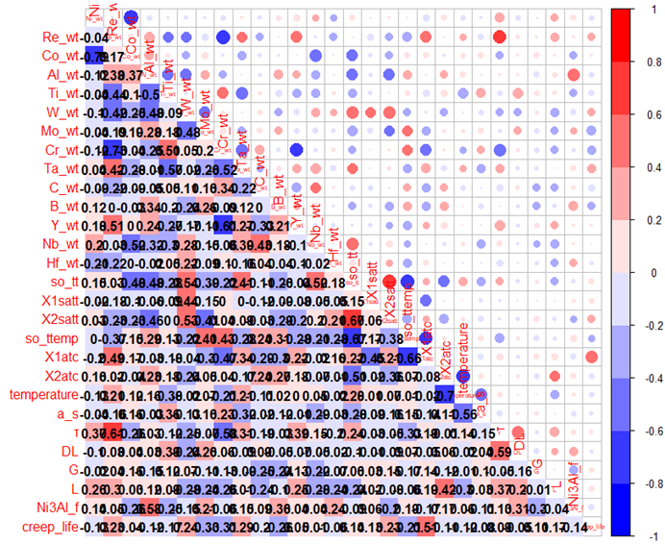
相关属性分析——蠕变性能数据
目的：可以过滤无关相关的属性，保留最相关的属性，使得条件属性与决策属性之间的相关性较强，从而为后续的数据分析提供良好质量的数据，提高机器学习的预测精度。
方法：对样本数量为266条，描述因子个数为26个的蠕变性能数据进行了相关性分析。其中，红色表示负相关，蓝色表示正相关，颜色越深，相关性越强。
条件属性与决策属性之间的相关系数
属性与属性之间的相关系数
阈值=-0.3
相关属性分析结论：
依据专家经验，相关系数阈值设定为0.3，从左图可以看出，所有的蠕变属性（26个）与决策属性（蠕变断裂寿命）之间的相关系数都大于0.3，表明所有的属性与蠕变断裂寿命的相关性都较强。其中，对于合金化金属元素，Ni、W、Ta、Al、Cr、Co元素和蠕变断裂寿命之间的相关系数都高于0.45，表明这几种金属元素与蠕变性能之间的关联关系都比较强。而对于热处理工艺，二阶段时效处理时间和温度的相关系数超过0.85，表明蠕变性能与二者都存在很强的关联性。
Notes:
（1）s_time(固溶处理时间)的相关系数最高为0.63，s_T(固溶温度)的相关系数为0.36，都比较高，而固溶处理是为了获得适宜的晶粒度从而保证合金高温抗蠕变性能。
（2）元素中，相关系数比较高的是Co(0.43) Nb(0.34) Al(0.3) Re(0.3)，其中Al和Nb是γ’相形成元素，决定了合金中强化相的数量，Co的作用是固溶强化，改善合金的塑性提高组织稳定性，Re能显著提高合金的承受温度的能力，它们都和蠕变性能有一定的联系。
（3）剪切模量G的相关系数为0.4，从公式角度看引入弹性模量对应力归一化处理可以与蠕变速率保持更好的数据关联性，从蠕变理论角度看使用剪切模量代替弹性模量更符合逻辑。因为塑性变形是通过滑移面上的切应变来实现的。
（4）DL相关系数是0.29，从物理角度出发，扩散贯穿整个蠕变过程，且大量实验表明在本研究考虑的范围内金属的蠕变激活能与其自扩散激活能相等。

Slide 18
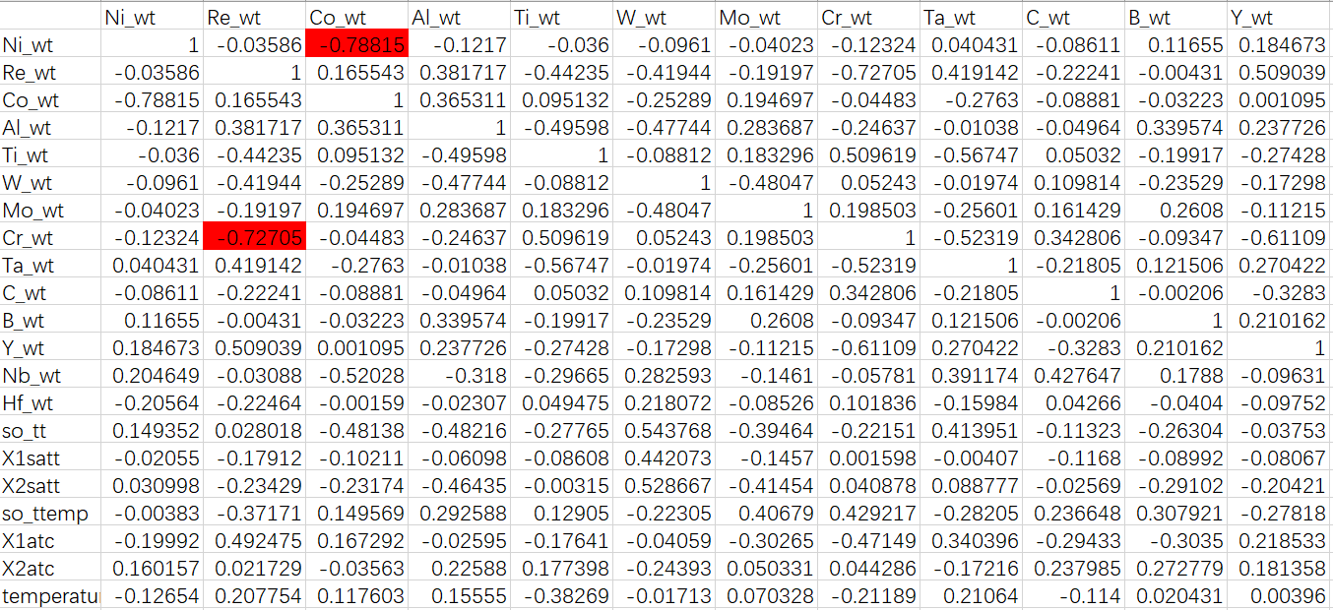
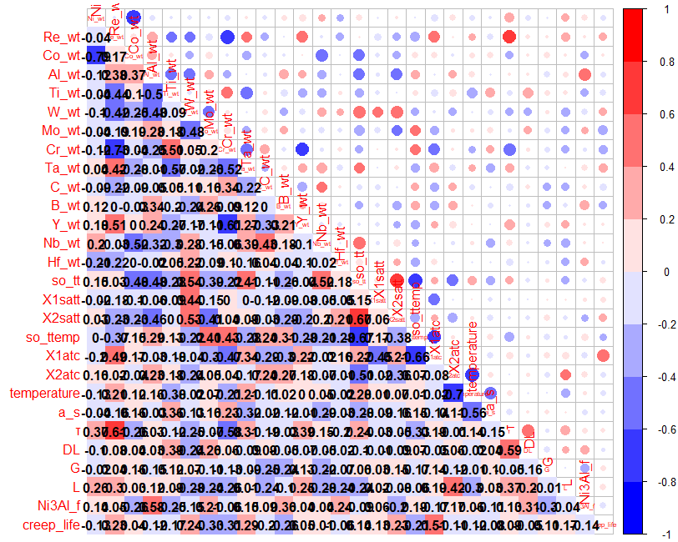
冗余属性分析——蠕变性能数据
蠕变属性与蠕变属性之间的冗余性
根据专家经验，设定冗余性阈值为0.68，即如果属性与属性的相关系数大于0.68，则说明属性与属性之间的协同效应较强。
蠕变属性与蠕变属性之间的相关系数
冗余属性分析结论分析：
（1）表中给出了蠕变属性与属性之间的相关系数，相关系数的绝对值越大，表明两者之间相关程度越大，两属性之间的协同效应越强。
（2）从分析结果中可以看出，Ni和Co元素质量分数之间的相关系数为0.788，超过了设定的阈值，因此表明这两种合金化元素之间协同效应较强，二者协同作用，进而提升合金的蠕变性能。同样的，观察到Re和Cr元素之间的相关为0.73，超过了设定的阈值，因此这两种合金化元素之间的协同效应可以提升合金的蠕变性能 。
Notes:
前面的稀疏属性分析和相关性分析都只是考虑了某一种合金化元素对于合金高温力学性能的影响，但是由于高温合金中同时存在十余种元素，元素之间必然存在相互影响以及协同效应，可以预料到的是，某种元素的存在可能会增加或者削弱另一种元素所起到的作用。高温合金某些性能可能是几种元素所共同产生的结果，我们称这种现象为元素的协同效应。

Slide 19
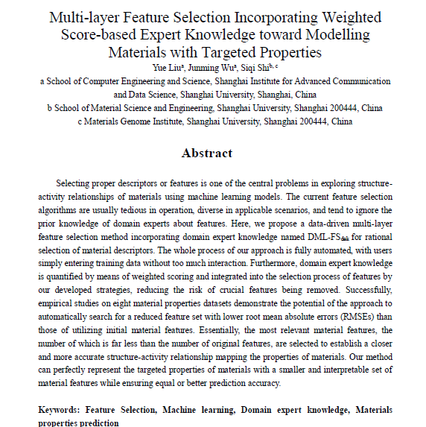
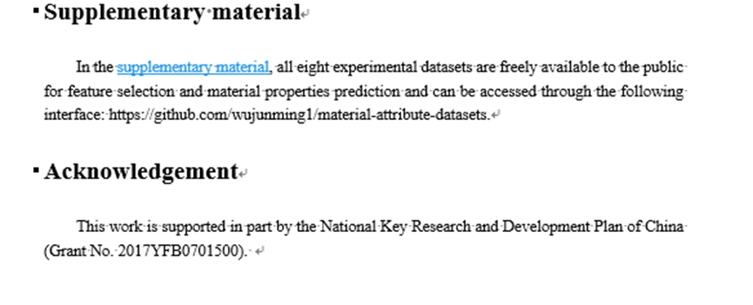
待发表的成果一
文章首页
文章致谢页
Yue Liu, Junming Wu, Siqi Shi. Multi-layer Feature Selection Incorporating Weighted Score-based Expert Knowledge toward Modelling Materials with Targeted Properties[J]. npj Computational materials, 2019, 8. (待投稿, npj Computational materials)
Notes:
待投（nature machine），参考文献格式

Slide 20
工作进展总览
基于文献的数据关联分析
平台研发
面向蠕变的数据关联分析与预测
结合基于加权评分的领域专家知识的多层级特征选择方法
结合材料多尺度属性的分而治之的机器学习方法预测蠕变寿命
进展一
工作总结
进展二
进展三
Notes:
这一页ppt进行修改，以“材料机器学习的基本步骤”来串我们已做的工作
取向、熔炼等多种因素会影响蠕变性能

Slide 21
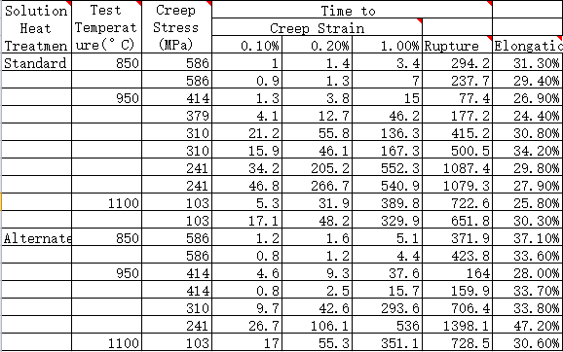
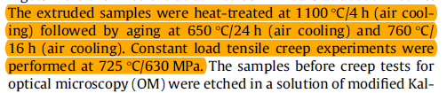
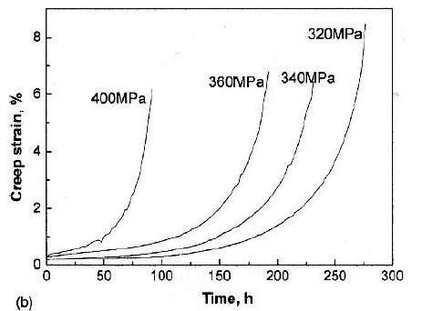
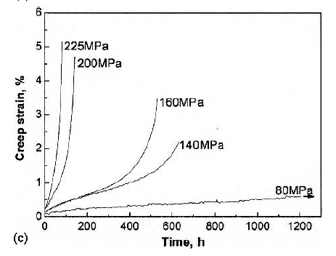
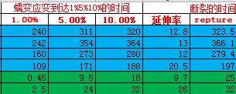
结合材料多尺度属性的分而治之的机器学习方法预测蠕变寿命 —蠕变数据采集
外文文献
（39篇）
Web of science
Google学术
中文文献
（18篇）
百度学术
知网
专利
（21篇）
Google patent
文献中引用的专利
蠕变数据主要来自以下专利：
编号 | 作者 | 所属机构 | 中文名
US5888451A | Maxim KonterMichael NewnhamChristoph Tonnes | ABB Research Ltd | ABB研究有限公司(瑞士)
US4885216A | Subhash K. Naik | Avco Corp | 阿夫科公司(美国)
US5399313A | Earl W. RossCarl S. WukusickWarren T. King | General Electric Co | 通用电气公司(美国)
US5100484A | Carl S. WukusickLeo Buchakjian, Jr.Ramgopal Darolia | General Electric Co | 通用电气公司(美国)
US006051083A | Hideki Tamaki | Hitachi Metals | 日立金属(日本)
US4765850A | Frederick A. Schweizer | Honeywell International Inc | 霍尼韦尔国际公司(德国)
US5077004A | Frederick A. SchweizerXuan Nguyen-Dinh | Honeywell International Inc | 霍尼韦尔国际公司(德国)
US4207098A | Stuart W. Shaw | Huntington Alloys Corp | 亨廷顿合金公司(英国)
US5925198A | Niranjan Das | India Defence Ministry of Research and Development Organization | 印度国防部研究与发展组织(印度)
US4707192A | Michio YamazakiToshihiro YamagataHiroshi Harada | National Research Institute for Metals | 国家金属研究所(日本)
US4629521A | Gernant E. MaurerWilliam J. BoeschJean M. Theret | Special Metals Corp | 特种金属公司(美国)
US4209348A | David N. DuhlWalter E. Olson | United Technologies Corp | 联合技术公司(美国)
US4222794A | Frederick A. SchweizerDavid N. Duhl | United Technologies Corp | 联合技术公司(美国)
US4371404A | David N. DuhlXuan Nguyen-Dinh | United Technologies Corp | 联合技术公司(美国)
US4719080A80A | David N. DuhlAlan D. Cetel | United Technologies Corp | 联合技术公司(美国)
US4908183A | Stephen ChinDavid N. Duhl | United Technologies Corp | 联合技术公司(美国)
表格数据
文本中的数据
图片数据
(描点工具getdata)
Notes:
这里一共有57篇论文，包括外文39篇，中文文献18篇，但有的论文还有待筛查，可能会被删掉
要从这文献中提取三类数据
文献信息：数据的可溯源
表格数据：通过阅读文献内容可以筛选出可以训练的有关数据
图片信息：部分数据需通过描点得出，最后转换成表格数据
专利中有很多完整的信息

Slide 22
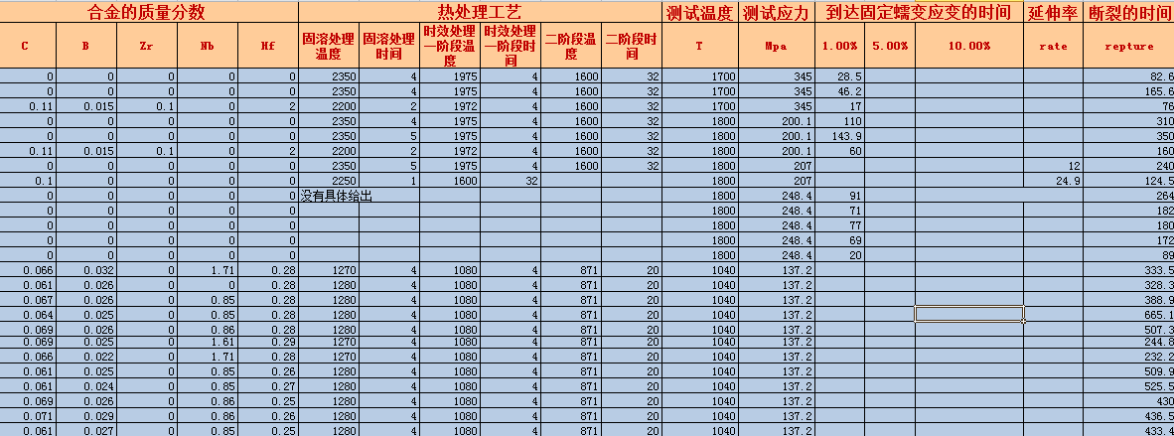
结合材料多尺度属性的分而治之的机器学习方法预测蠕变寿命 —数据预处理
原始样本
样本数量 | 402条
成分维度 | 14维
热处理维度 | 6维
条件维度 | 2维
目标属性 | 3维
成分:Ni, Re, Co, Al, Ti, W, Mo, Cr, Ta, C, B, Y, Nb, Hf
热处理: 固溶温度, 固溶时间, 时效1／2温度, 时效1／ 2时间
外部条件: 温度, 应力
目标属性:蠕变断裂寿命, 蠕变断裂应变, 到达指定应变时间
最终样本
见下
样本数量 | 266条
成分维度 | 14维
热处理维度 | 6维
条件维度 | 2维
目标属性 | 1维
1
数据预处理
2
3
学习样本构造
空缺值补全
数据变换
删除重要空缺数据
新属性构造
目标属性和条件属性的集成
数据清洗
样本归一化
3.条件属性最大最小归一化数据
2.成分值空缺补零
1.样本构造:条件属性为成分、热处理、条件，目标属性为蠕变断裂寿命
2.元素为一个范围的值并相差5%以内的取中间值，相差大的删除
2.删除热处理空缺样本
3.根据热力学计算构造新属性(删除不符合热力学计算输入条件的样本)
2.删除条件属性一致决策属性不同的数据
3.决策属性取对数归一化数据
Notes:
Ni镍、Re铼、Co钴、Al铝、Ti钛、W钨、Mo钼、Cr铬、Ta钽、C碳、B硼、Y钇、Nb铌、Hf铪

Slide 23
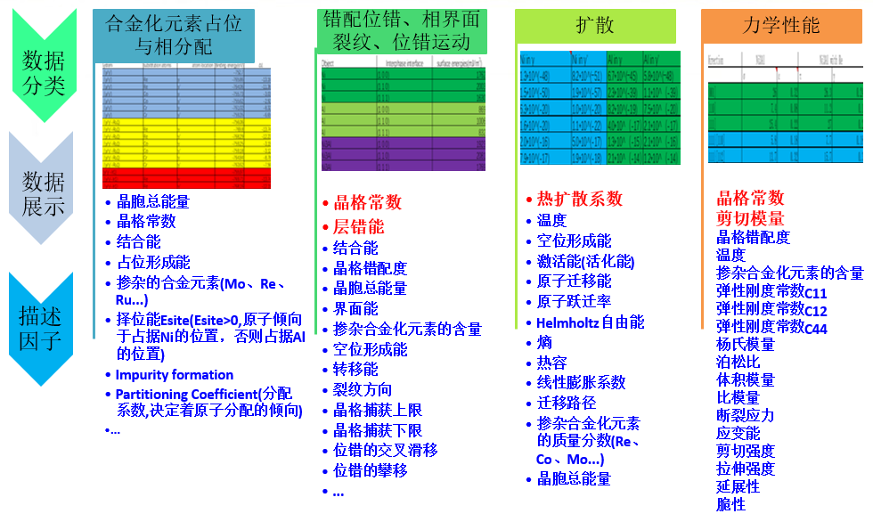
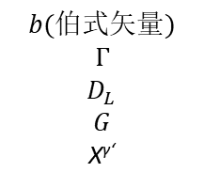
结合材料多尺度属性的分而治之的机器学习方法预测蠕变寿命 —微观结构属性构造1
韩国文章蠕变公式
现有的样本中描述蠕变的主要是宏观方面的成分、热处理和外部条件。影响蠕变的还有很多微、介观因素(如扩散、晶格常数和层错能等)。利用机器学习探寻这些因素与蠕变性能的关系，对合金设计将有很好的指导意义。其中，对这些因素的定性定量刻画是蠕变机器学习的关键。
计算方法
49篇文献数据总结
49篇文献
描述因子
因此我们选择晶格常数、堆垛层错能、热扩散系数、剪切模量和γ‘相的摩尔分数等五个微观结构属性来更为准确地刻画蠕变性能。
韩国文献
晶格常数
层错能
热扩散系数
剪切模量
γ‘相的摩尔分数
$$b(伯式矢量)$$
$$Γ$$
$$D_{L}$$
$$G$$
X^{γ‘}
思路
解决方案: 49篇文献从计算的角度研究镍基单晶高温合金的占位、位错扩散等，而这些都是影响蠕变的重要因素，而韩国文章提供了微观因素的计算方法，可以通过宏观数据计算晶格常数等微观描述因子，解决了缺少微观描述因子的问题。
Notes:
这样的数据难以通过文献或者专利收集得到。

Slide 24

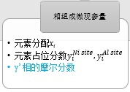
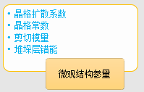
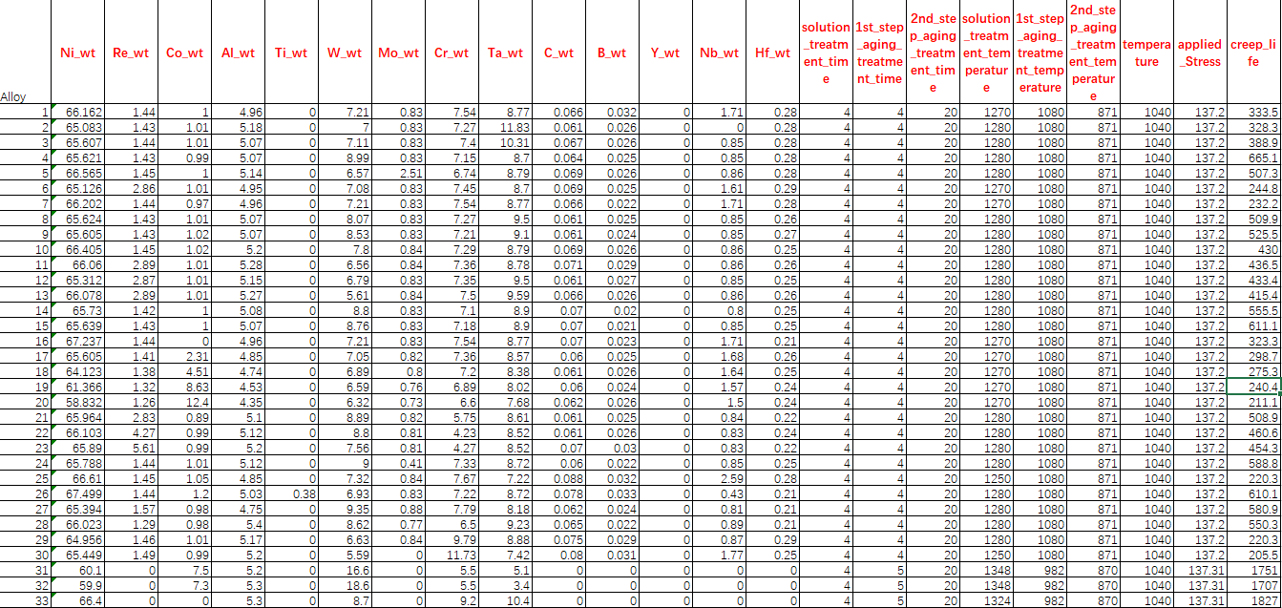
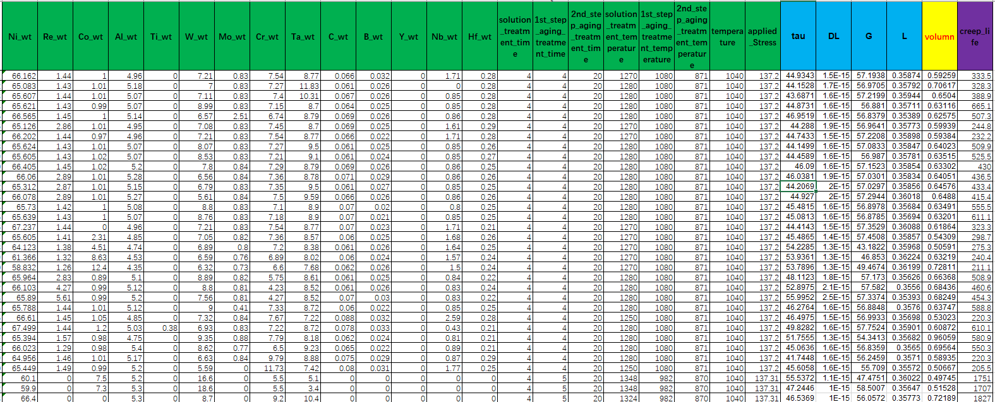
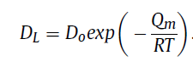
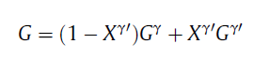
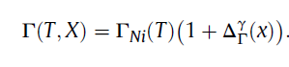
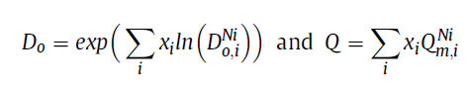
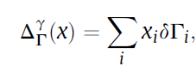
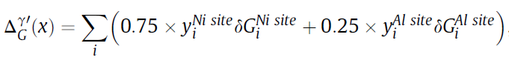
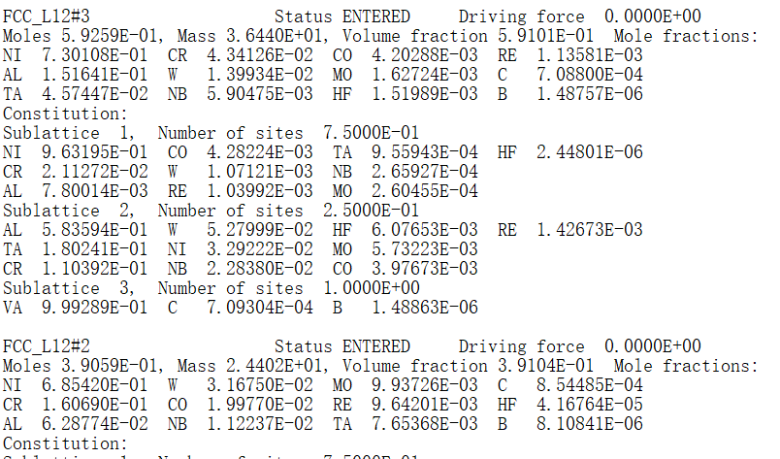
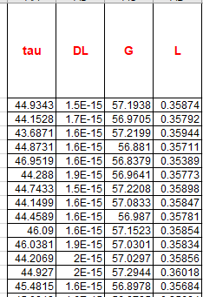
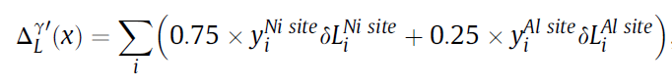
基于聚类的最优回归集成学习方法预测蠕变寿命 —微观结构属性构造2
解析表达式(韩国文章)
化学成分
热处理
试验条件
Thermo calc(相图热力学计算软件)
X^{γ‘}
Thermo-calc计算数据
最优模型参数(韩国文章给的经验值)
部分公式
文献和专利数据
整合数据
1.Thermo
calc
3.集成
3.集成
相摩尔分数、元素分配、占位
扩散系数、晶格常数、层错能、剪切模量
热力学方法计算数据
公式计算数据
2.相关公式
Notes:
在文字后面加入相关的描述符

Slide 25
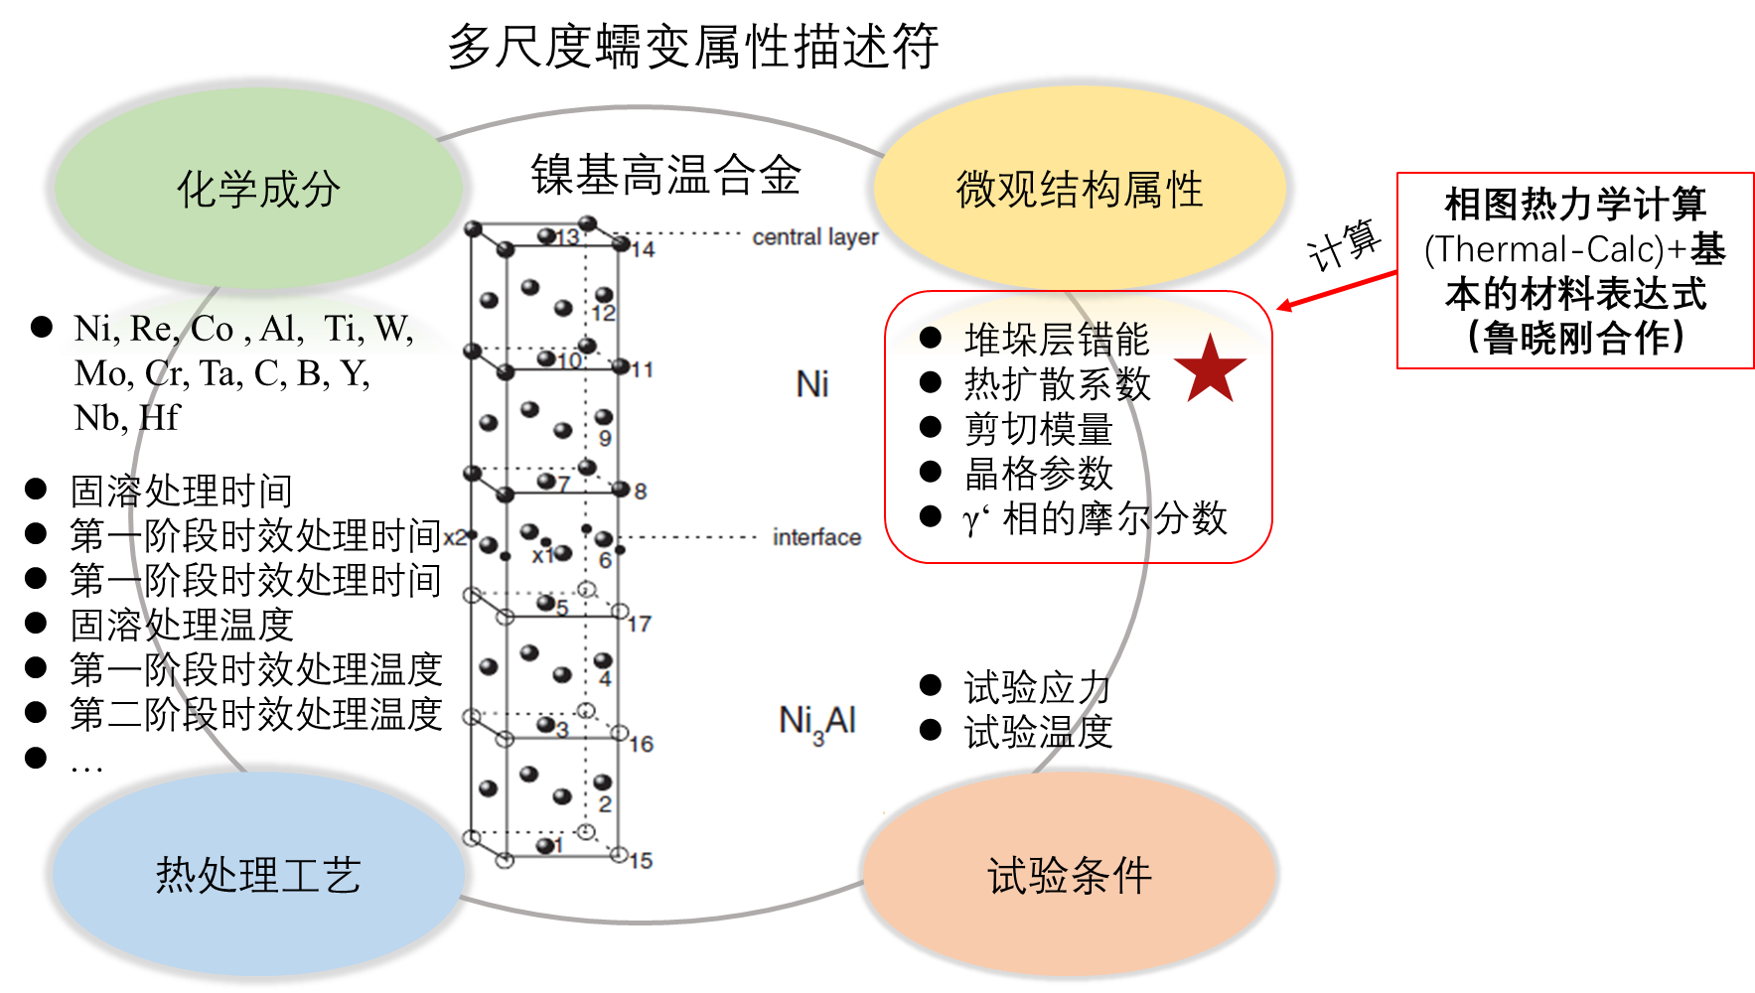
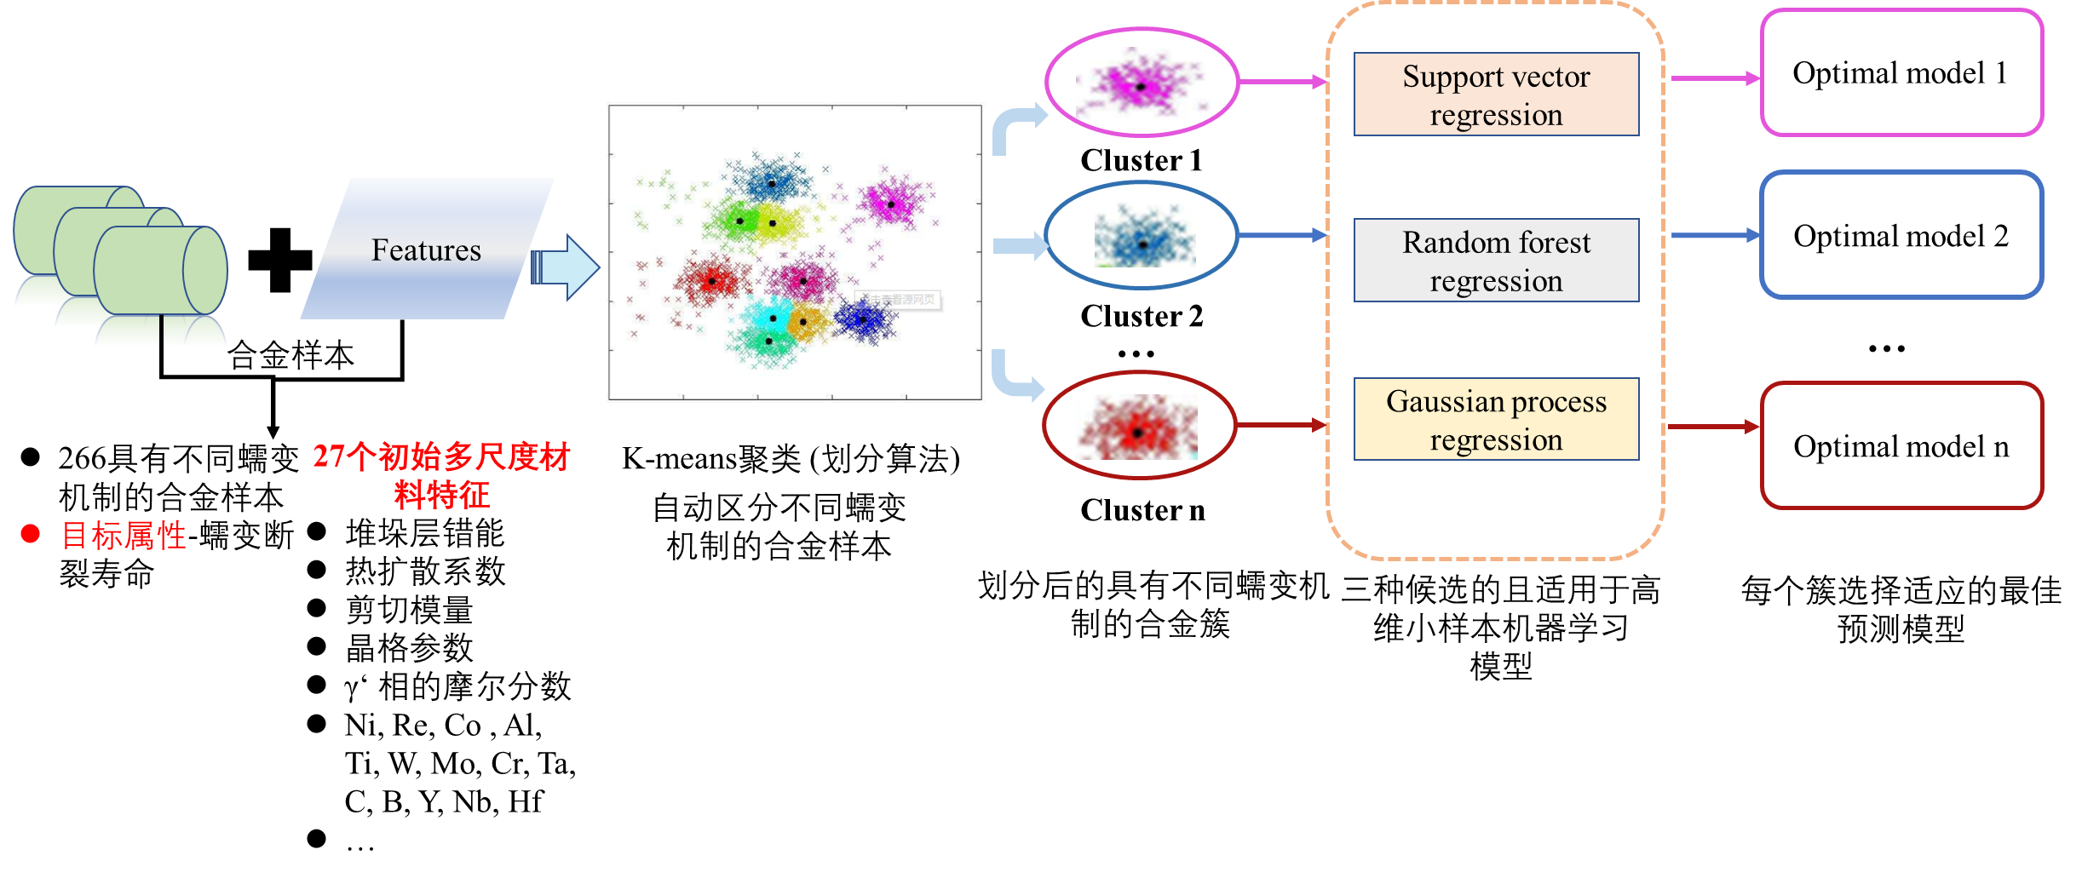
结合材料多尺度属性的分而治之的机器学习方法
问题描述：
根据材料数据通常呈现高维度和分布不均匀的特点，综合样本物理背景的复杂性，尤其是当面对不同成分组合、不同热处理工艺和不同测试条件的合金样本，所以难以找到一种单一的模型对高维且具有一定物理复杂性背景的小样本进行建模。
多尺度输入属性
27个合金的
解决方案：结合材料多尺度属性的分而治之的机器学习方法（DCSA）
Notes:
(如合金的屈服极限，在大于此极限的外力作用之下，合金将会产生永久变形，小于这个的，合金还会恢复原来的样子)
输入样本
把样本投射到特征空间并利用聚类的方法把样本划分为不同的簇，簇内样本的特性相似、簇间样本的特性不同
针对不同的簇，依据预测精度选择最优的回归模型
异构集成

Slide 26
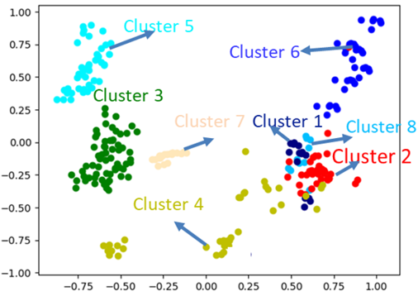
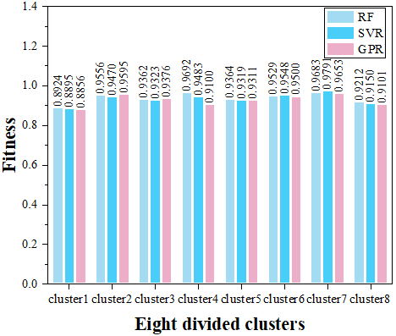
结合材料多尺度属性的分而治之的机器学习方法 —蠕变断裂寿命预测结果与讨论
聚类划分结果展示和最优回归模型的选择
针对8个不同的合金簇，三个候选模型（RF、SVR和GPR）分别在每个簇上的预测精度（适应度）
266条合金样本依据成分、热处理工艺、试验条件和微观结构属性最终被划为8个具有不同蠕变机制的合金簇
8个簇中每个簇选择的最优回归预测模型
Clusters | Selected optimal model | Fitness
1 | RF | 0.8924
2 | GPR | 0.9595
3 | GPR | 0.9376
4 | RF | 0.9692
5 | RF | 0.9364
6 | SVR | 0.9548
7 | SVR | 0.9791
8 | RF | 0.9212
Notes:
RF：random forest regression随即森林
SVR：support vector regression支持向量机回归
GPR：gaussian process regression高斯过程回归

Slide 27
结合材料多尺度属性的分而治之的机器学习方法 —蠕变断裂寿命预测结果与讨论
不同回归模型预测结果的分析与比较
(Random Forest) RF、(Support Vector Regression) SVR、(Gaussian Process Regression) GPR、(Back Propagation Neural Network)BPNN、 MLR(Multiple liner Regression) 和我们的模型DCSA分别用来预测合金的蠕变断裂寿命。
6种模型的交叉验证实验结果(100次Hold-out，每次训练集(Training set)和测试集(Testing set样本数目的比例为7:3)
值越小，模型的性能越稳定
回归模型 | RMSE |  |  |  | MAPE
 | Ave | Dev | Max | Min | Ave | Dev | Max | Min
随机森林回归(RF) | 0.0731 | 0.0050 | 0.0785 | 0.0684 | 0.0631 | 0.0049 | 0.0685 | 0.0584
支持向量回归(SVR) | 0.0732 | 0.0061 | 0.0792 | 0.0662 | 0.0632 | 0.0060 | 0.0691 | 0.0571
高斯过程回归(GPR) | 0.0749 | 0.0063 | 0.0801 | 0.0692 | 0.0641 | 0.0063 | 0.0705 | 0.0592
BP神经网络回归(BPNN) | 0.0699 | 0.0052 | 0.0745 | 0.0640 | 0.0591 | 0.0051 | 0.0642 | 0.0541
多元线性回归(MLR) | 0.0832 | 0.0071 | 0.0911 | 0.0763 | 0.0733 | 0.0070 | 0.0802 | 0.0663
我们的模型(DCSA) | 0.0359 | 0.0023 | 0.0375 | 0.0340 | 0.0304 | 0.0017 | 0.0315 | 0.0291
值越小，模型预测效果越好
*Ave表示平均值(期望)；*Dev表示标准差；*Max表示最大值；*Min表示最小值
Notes:
RF：random forest regression随即森林
SVR：support vector regression支持向量机回归
GPR：gaussian process regression高斯过程回归

Slide 28
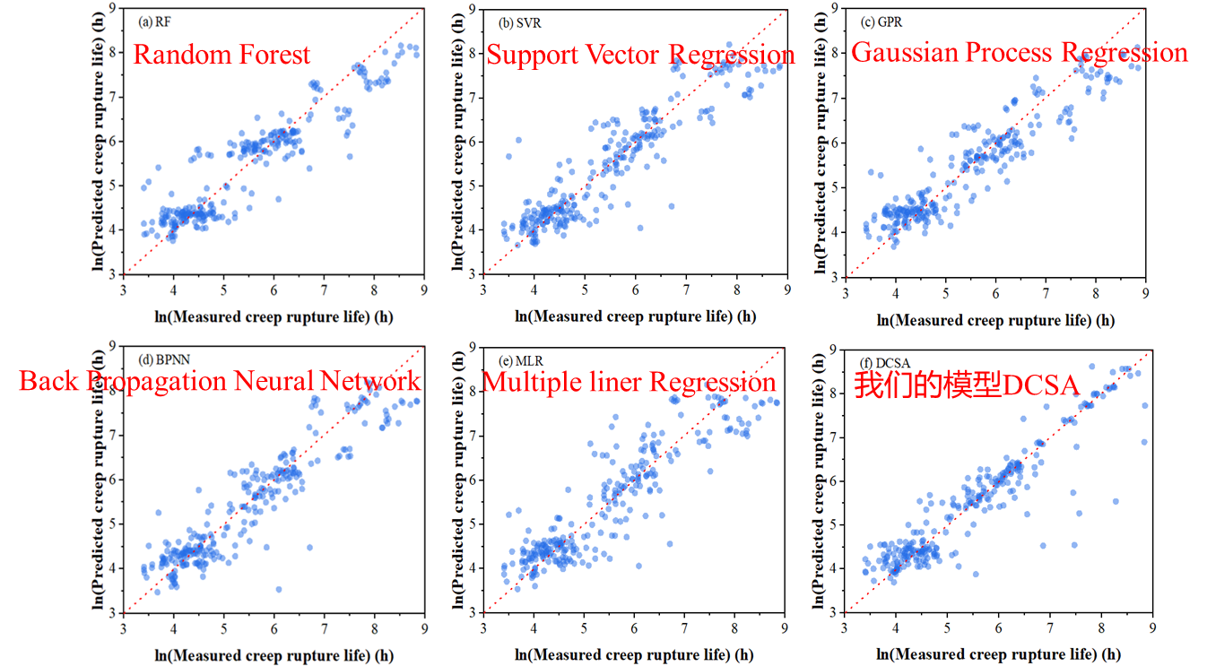
结合材料多尺度属性的分而治之的机器学习方法 —蠕变断裂寿命预测结果与讨论
不同回归模型预测结果的分析与比较
模型训练性能如左图所示，横轴为实测蠕变断裂寿命(实测值)，纵轴为预测蠕变断裂寿命(预测值)。
Notes:
CORE：cluster based optimal regression ensemble learning我们的方法
RF：random forest regression随即森林
SVR：support vector regression支持向量机回归
GPR：gaussian process regression高斯过程回归

Slide 29

结合材料多尺度属性的分而治之的机器学习方法 —蠕变断裂寿命预测结果与讨论
不同回归模型预测结果的分析与比较
结果分析与讨论
6个回归模型的平均MAPE和RMSE值如左图所示，其中蓝色条形表示MAPE，绿色条形表示RMSE。可以看出，与其他5个基线模型相比，我们的DCSA模型的RMSE和MAPE值最低，分别为0.0359和0.0304，表明该模型具有较好的预测性能。
Notes:
CORE：cluster based optimal regression ensemble learning我们的方法
RF：random forest regression随即森林
SVR：support vector regression支持向量机回归
GPR：gaussian process regression高斯过程回归

Slide 30


结合材料多尺度属性的分而治之的机器学习方法 —新设计合金的蠕变断裂寿命预测
模型应用：新设计的4种合金的蠕变断裂寿命预测
Instance | Ni | Re | Co | Al | … | 蠕变断裂寿命(h)
#1 [1] | 65.89 | 5.61 | 0.99 | 5.2 | … | 454.3
#2 [1] | 58.832 | 1.26 | 12.4 | 4.35 | … | 211.1
#3 [2] | 64.53 | 0 | 5 | 4.15 | … | 256.2
#4 [2] | 64.73 | 0 | 5 | 4.15 | … | 277.1
Instance | Alloy cluster | Selected optimal predictive model
#1 | Cluster 2 | GPR
#2 | Cluster 2 | GPR
#3 | Cluster 1 | RF
#4 | Cluster 1 | RF
[1] Tamaki H, Yoshinari A, Okayama A, et al. High strength Ni-base superalloy for directionally solidified castings: U.S. Patent 6,051,083[P]. 2000-4-18.
[2] Naik S K. High strength nickel base single crystal alloys: U.S. Patent 4,885,216[P]. 1989-12-5.
Notes:
我们在新收集的蠕变特性数据集上进行了预测实验。这两项专利不包含在我们的266个实例的训练集中，因此可以认为是新设计的alloy。验证数据集包含4个实例(1#、2#、3#和4#)。一是这四个实例的化学成分范围波动较大;我们可以测试不同组分的敏感性，特别是Co(0.99 ~ 12.4)、Re(0 ~ 5.61)、Cr(4.27 ~ 10.6)，其含量对蠕变和疲劳性能影响较大。另一种情况是，这4个实例所涉及的低温高应力和低温中应力测试条件与266个实例的训练集不同。
RF：random forest regression随即森林
SVR：support vector regression支持向量机回归
GPR：gaussian process regression高斯过程回归

Slide 31


待发表的成果二
文章首页
Yue Liu, Junming Wu, Zhichao Wang, Xiaogang Lu, Siqi Shi, Chongyu Wang, Tao Yue. Predicting the creep rupture life of Ni-based single crystal superalloy using divide-and-conquer based machine learning combined with materials multi-category factors[J]. Acta Materialia, 2019, 8. (待投稿, Acta Materialia)
文章致谢页
Notes:
CORE：cluster based optimal regression ensemble learning我们的方法
RF：random forest regression随即森林
SVR：support vector regression支持向量机回归
GPR：gaussian process regression高斯过程回归

Slide 32
工作进展总览
基于文献的数据关联分析
平台研发
面向蠕变的数据关联分析与预测
结合基于加权评分的领域专家知识的多层级特征选择方法
结合材料多尺度属性的分而治之的机器学习方法预测蠕变寿命
进展一
工作总结
进展二
进展三
Notes:
这一页ppt进行修改，以“材料机器学习的基本步骤”来串我们已做的工作
取向、熔炼等多种因素会影响蠕变性能

Slide 33
平台总体架构
高温合金机器学习平台
数据管理
平台服务
传统B/S架构
高通量并发式计算平台
用户管理
安全管理
基础数据管理
数据上传
算法分析
可视化分析
规则抽取
...
计算数据
...
存储安全
权限管理
数据
质量管理
基本算法库
第三方算法库
注册管理
权限控制
算
法
库
分类
回归
聚类
Kmeans
层次聚类
Som
FCM
关联规则
Apriori
FP-growth
Eclat
...
Spark机器学习库
用户上传算法
SVM
Logistic
Lasso
Ridage
...
kNN
决策树
贝叶斯
用户信息管理
数据加密
数据
权限管理
数据存储
操作日志管理
关系型数据库
非关系型数据库
分布式文件系统HDFS
隐私保护
数据采集
49篇文献数据
蠕变性能数据数据
扩散数据
...

Slide 34
平台的开发环境和运行环境
软件/开发工具/框架 | 版本 | 描述
IDEA | Idea 2017 | 平台集成开发环境(IDE)
Java | JDK 1.8 | 网页平台后台开发语言
Python | Python 2.7 | 机器学习算法编程语言
Anaconda | 2.7 | 开源的Python发行版本，其包含了conda、Python等多个科学包及其依赖项。
MongoDB | Mongo 2.0 | 用于存储高温合金各项数据的非关系数据库
MySql | 社区版 | 用于存储网页用户信息的关系性数据库
Elasticsearch | 5.4.0 | 具有多用户能力的全文搜索引擎
Reactjs |  | 搜索引擎用户界面构建框架
Logstash | 5.4.0 | 开源的数据收集引擎，收集的数据对象为日志文件
SSM |  | Spring+springmvc+mybatis框架，轻量级Javaweb框架
一、开发环境
二、运行环境
硬件名称 | 基本需求 | 建议与基本描述
CPU | 频率在2G Hz 、4核 | 安装64位Windows7需要更高CPU支持，并为了支持并行计算，需要4核以上的CPU
内存 | 2GB | 为了支持并行计算，推荐4GB及以上
硬盘 | 16GB | 安装64位Windows7需要至少20GB及以上硬盘可用空间
显卡 | GTX1050 | 深度学习算法需要调用计算性能更好的显卡
其他设备 | DVD R/W驱动器
 | 高速网络带宽 | 并发计算需要至少10M的网络带宽

Slide 35

高温合金机器学习平台的研发与建设
访问IP地址: http://47.102.98.204:8080/
文献、专利、算法和数据的上传和下载
各种机器学习算法算法：分类、回归、聚类等
多层级特征分析结果与可视化
国际高温合金会议文献数据搜索与结果显示
王院士49篇文献数据的搜索与结果显示
Notes:
CORE：cluster based optimal regression ensemble learning我们的方法
RF：random forest regression随即森林
SVR：support vector regression支持向量机回归
GPR：gaussian process regression高斯过程回归

Slide 36
预计开展工作一 —蠕变新属性的进一步引入和分析
在未来将继续引入更多影响蠕变性能的关键因素，比如化学元素（已考虑）、位错（未考虑，包括位错的滑移、位错的攀移、位错的交叉滑移、位错的发射、位错的分解等）、力学参量（目前只考虑了剪切（切变模量）模量G，其他的如杨氏（弹性）模量E，体积模量B、泊松比v等未考虑）、加工条件（已考虑，固溶处理、时效处理、热处理）、外界施加条件（已考虑、温度、压强）
蠕变性能参量分类 | 描述因子/参量 | 考虑和完成情况
化学元素 | Ni, Re, Co, Al, Ti, W,Ru Mo, Cr, Ta, C, B, Y, Nb, Hf | 已考虑并完成
位错 | 位错的滑移、位错的攀移、位错的交叉滑移、位错的发射、位错的分解 | 未考虑
力学参量 | 剪切模量G、杨氏（弹性）模量E、泊松比v、体积模量B | 只考虑了剪切模量G，其余未考虑
加工处理条件 | 固溶处理、热处理、时效处理 | 已考虑并完成
外界施加条件 | 温度、压强 | 已考虑并完成
影响蠕变性能的关键因素
化学元素（成分）+位错+力学参量+加工处理条件+外界施加条件
Notes:
这样的数据难以通过文献或者专利收集得到。

Slide 37






预计开展工作二 基于聚类的蠕变性能优劣关联分析与规则抽取
针对收集到的高温合金蠕变性能数据，不单单只是希望能够通过回归分析方法准确高效地预测合金的蠕变断裂寿命，而且也需要重点聚焦于蠕变性能优劣的关联分析和规则抽取，利用提取的规则或知识指导高温合金设计和发现，最终以获得一种综合性能优异的高温合金。
温度、应力、蠕变寿命
蠕变性能优劣的判定因素
专家知识
聚类
266条合金蠕变性能数据
正反例划分（好合金/坏合金）
成分、微观结构、热处理
产生
蠕变性能描述因子
决策树
合金实验
规则抽取/重要因素
反馈指导实验

Slide 38

（1）基于聚类分析的蠕变性能的正反例学习
在采集的合金蠕变断裂寿命数据中，考虑到蠕变性能的优劣（superior/poor）可以由蠕变测试温度、蠕变测试应力、蠕变断裂寿命三个条件来决定，因而我们选取这三个因素，利用聚类分析方法和领域专家知识来对合金蠕变性能的优劣进行正反例划分。
266条合金蠕变性能数据
输入因子
蠕变测试温度
蠕变测试应力
蠕变断裂寿命
聚类
领域专家
正反例样本
输入
方法
结果
Notes:
前面的稀疏属性分析和相关性分析都只是考虑了某一种合金化元素对于合金高温力学性能的影响，但是由于高温合金中同时存在十余种元素，元素之间必然存在相互影响以及协同效应，可以预料到的是，某种元素的存在可能会增加或者削弱另一种元素所起到的作用。高温合金某些性能可能是几种元素所共同产生的结果，我们称这种现象为元素的协同效应。

Slide 39



（2）蠕变性能优化的规则抽取
蠕变性能数据
蠕变性能优劣
蠕变性能优劣
Superior/
Poor
蠕变属性
化学成分
热处理工艺
试验条件
微观结构属性
规则学习与重要度分析
1、构建决策树模型并提取规则
2、基于决策树模型分析各个成因的重要度
Notes:
1. 蠕变性能与各测试数据往往存在某些必然映射关系，人工统计难以发现。
2. 使用决策树对经过正反例划分后的样本数据进行分析。
3. 得到的规则

Slide 40


预计开展工作三 高温合金机器学习平台算法规范和接口的集成
机器学习算法规范
机器学习算法接口
高通量并发式材料计算平台（张武老师）

Slide 41
内容索引
1.整体工作计划
2.最新工作进展
3.未来工作计划
Notes:
集成计算：实现不同尺度的计算；或是实现成分－组织－性能的耦合集成计算；
并行计算、并发式计算；
自动流程，真正体现高通量计算。

Slide 42
进度计划表
任务6:单晶高温合金中化学组元及结构关联方式，提取合金成分设计规律、数据关联分析、数据特征组合及处理模式集成分析及数据筛选与判据
年度 | 任务 | 考核指标 | 成果形式
2017年7月-2018年6月 | 收集与存储已有镍基单晶高温合金材料计算数据；开发主动学习的多层级交互式特征选择方法，定性定量分析各种因素对性能的影响程度 | 实践机器学习及数据挖掘方法，为提取“数据关联”规律作准备 | 提出一份提取已知单晶高温合金中的数据关联规律的初步报告
2018年7月-2019年6月 | 使用机器学习方法挖掘高温合金数据，根据不同的学习目标自适应地构造出多种学习器混合预测模型，提高对性能的预测精度 | 开展以机器学习及数据挖掘为重点的数据关联分析 | 研发相关数据分析软件
2019年7月-2020年6月 | 基于数据关联分析计算，提取规律构建高通量并发式计算数据分析与管理软件 | 重点为发展机器学习及数据挖掘方法提出数据关联规律 | 研究报告及计算软件
2020年1月-2021年6月 | 研究基于规则抽取的可解释性方法，将机器学习学到的结果转为易于理解的if-then-else规则，提高预测方法的可解释性 | 发展机器学习方法用于解析关联分析 | 研究报告或论文

Slide 43


最优化模型参数解释
二元系合金Ni-i扩散系数的活化能，用于计算多元系合金的扩散系数
合金元素对pure Ni 或perfect Ni3Al的剪切模量、晶格常数以及层错能的影响，用于计算多元系合计的剪切模量、晶格常数和层错能
返回

Slide 44
谢谢！

